Slide 1
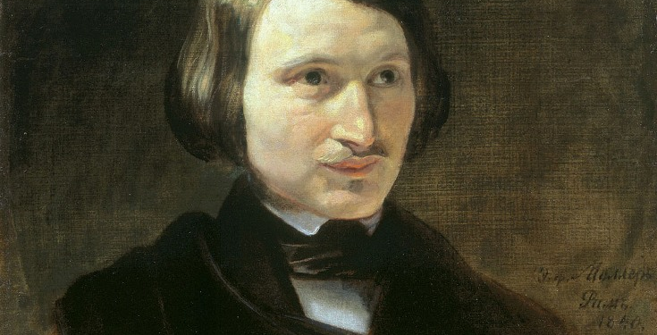
Николай Васильевич Гоголь
Жизнь и творчество.

Slide 2
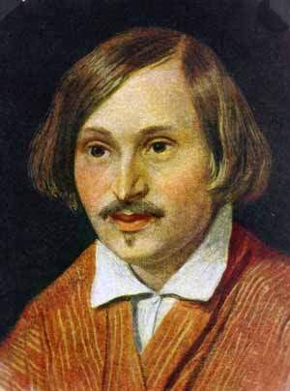
Биография
Гоголь Николай Васильевич родился 20 марта (1 апреля) 1809, происходил из помещичьей семьи среднего достатка: у Гоголей было около 400 душ крепостных и свыше 1000 десятин земли.

Slide 3
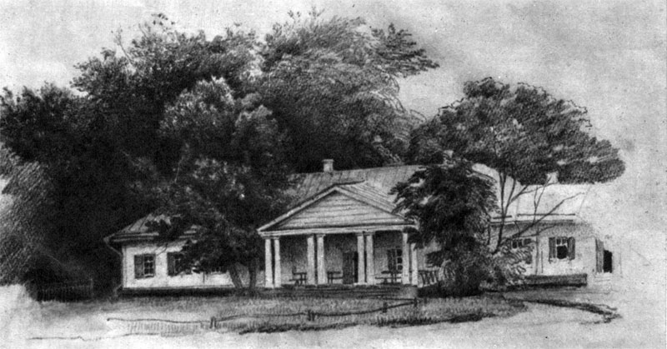
Детство и юность
Николай Гоголь родился 20 марта 1809 года в местечке Большие Сорочинцы на границе Полтавского и Миргородского уездов.
Дом в Васильевке.

Slide 4
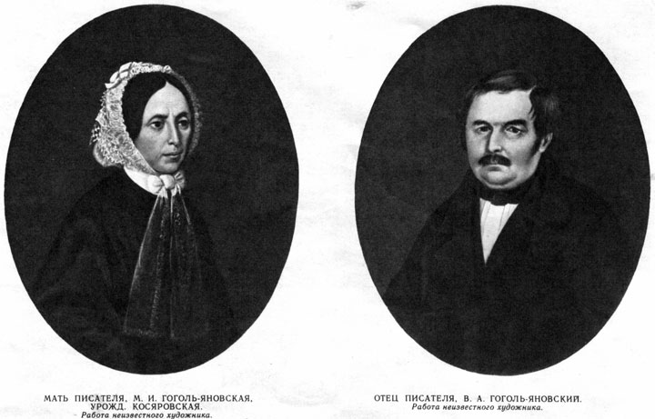
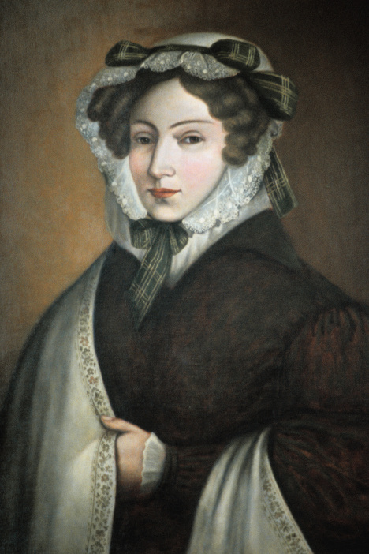
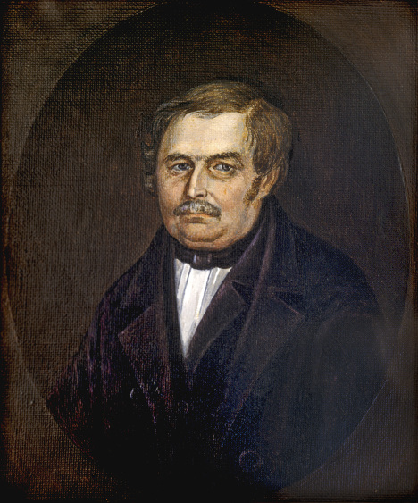
О семье

Slide 5
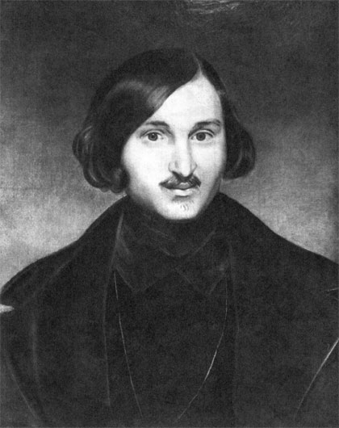
Гоголь должен быть признан родоначальником нового, реального направления русской литературы:
к нему, волею-неволею, примыкают все позднейшие писатели, какой бы оттенок не представляли их произведения.
М.Е. Салтыков-Щедрин
Знаю, что моё имя после меня будет счастливее меня.
Н.В. Гоголь
Дорого русскому сердцу имя Гоголя. Никто лучше его не понимал всех оттенков русской жизни и русского характера, никто так поразительно верно не изображал русского общества.
Д.И.Писарев

Slide 6
Коротко О Гоголе
Он происходил из старинного украинского казацкого рода.
Отец Гоголя, Василий Афанасьевич Гоголь (1777—1825), умер, когда сыну было 15 лет.
Полагают, что сценическая деятельность отца, который был замечательным рассказчиком и писал пьесы для домашнего театра на украинском языке, определила интересы будущего писателя — у Гоголя рано проявился интерес к театру.

Slide 7
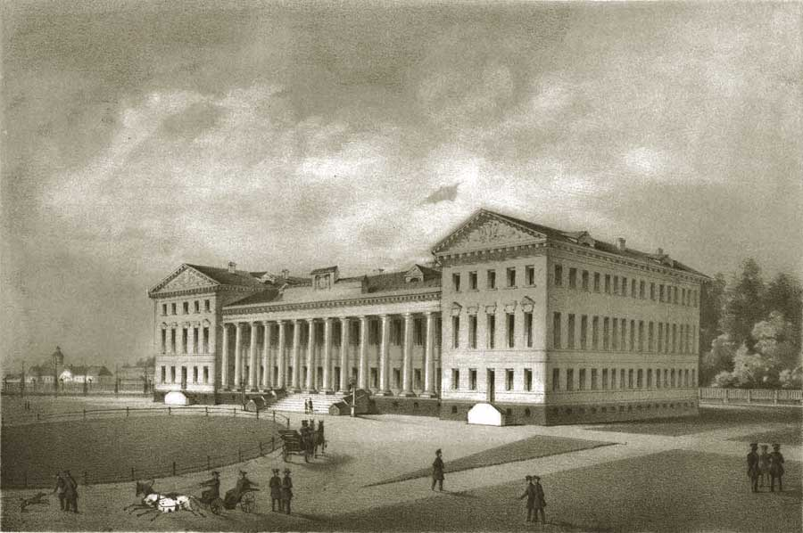
Вначале Гоголь учился в Полтавском уездном училище, потом брал частные уроки у полтавского учителя Гавриила Сорочинского, проживая у него на квартире, а в мае 1821 поступил в только что основанную Нежинскую гимназию высших наук. Учился Гоголь довольно средне, зато отличался в гимназическом театре как актер и декоратор. Гоголь не был прилежным учеником, но обладал прекрасной памятью, за несколько дней готовился к экзаменам и переходил из класса в класс;
Oн был очень слаб в языках и делал успехи только в рисовании и русской словесности.

Slide 8
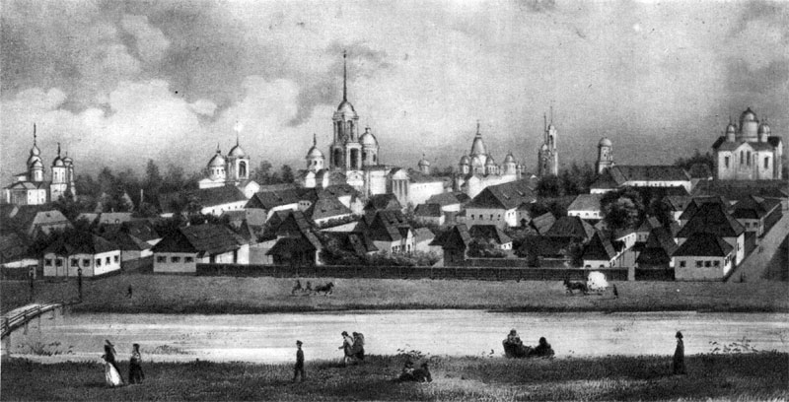
Нежин. (здесь с 1821 по 1828 учился Н.В. Гоголь.)

Slide 9
1 период
1829 – 1835гг.
«Вечера на хуторе близ Диканьки» (1831- 1832)
«Миргород» и « Арабески»(1835г.)

Slide 10

«Истинно весёлая книга»,- такой отзыв дал А.С.Пушкин

Slide 11
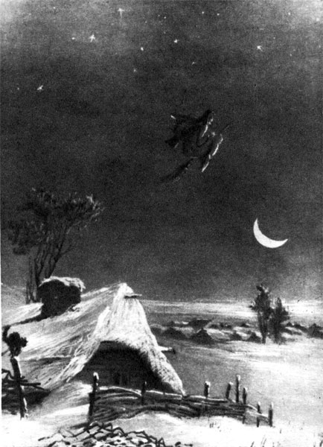
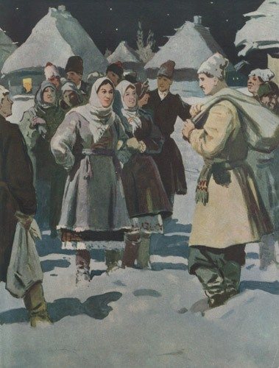
«Ночь перед Рождеством»

Slide 12
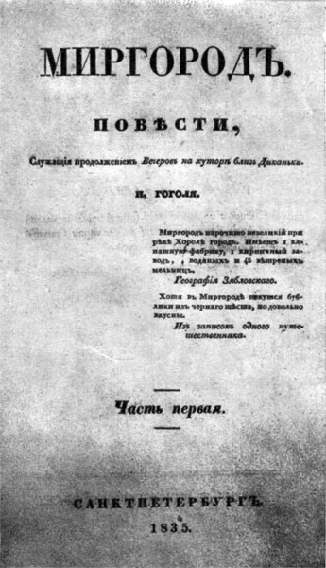
«Это было точно необыкновенное явление русской силы: его вышибло из народной груди огниво бед.»
Н.В. Гоголь

Slide 13
2 период
1835 – 1842гг.
«Ревизор»( 1835 г., декабрь- первая редакция, постановка – апрель 1836г.)
«Мертвые души»- первый том;
(май 1842г.)
«Сочинения» в 4-х томах (1843г.)

Slide 14
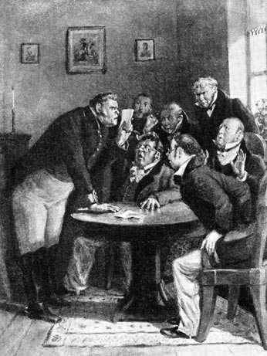
«Ревизор»
1835 год написан «Ревизор»
Основной сюжет «Ревизора», как и сюжет «Мёртвых душ», был сообщён Гоголю Пушкиным.
Но в том и другом случае всё создание, начиная от плана и до последних частностей, было плодом собственного творчества Гоголя: анекдот, который мог быть рассказан в нескольких строках, превращался в богатое художественное произведение.

Slide 15
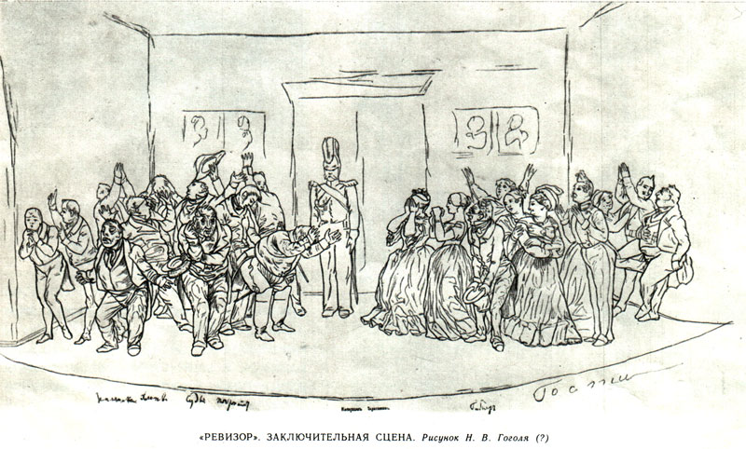
Осенью 1835 г. он принимается за написание "Ревизора", сюжет которого подсказан был Пушкиным; работа продвигалась столь успешно, что 18 января 1836 г. он читает комедию на вечере у Жуковского (в присутствии Пушкина, П. А. Вяземского и других), а в феврале-марте уже занят ее постановкой на сцене Александрийского театра. Премьера пьесы состоялась 19 апреля. 25 мая — премьера в Москве, в Малом театре.
Собственноручный рисунок Н.В. Гоголя
к последней сцене "Ревизора"

Slide 16
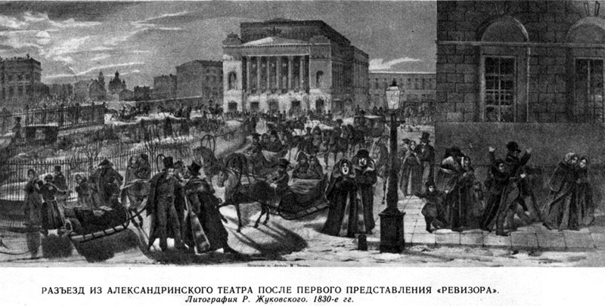

Slide 17
3 период.
1842 – 1855гг.- последний период.
Работа над вторым томом
«Мертвых душ».
1847г. – публикация книги
«Выбранные места из переписки с друзьями».
1852г.- сожжение 2 тома
«Мертвых душ» и личных бумаг.

Slide 18
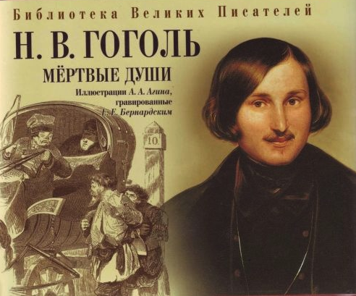

Slide 19
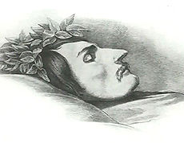
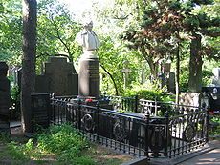
Смерть Гоголя
Однажды ночью среди религиозных размышлений им овладел религиозный страх и сомнение, что он не так исполнил долг, наложенный на него Богом; он разбудил слугу, велел открыть трубу камина и, отобрав из портфеля бумаги, сжёг их. Наутро, когда его сознание прояснилось, он с раскаянием рассказал об этом гр. Толстому и считал, что это сделано было под влиянием злого духа; с тех пор он впал в мрачное уныние, перестал принимать пищу и умер через несколько дней, 21 февраля 1852 г.

Slide 20
…Ни в ком из наших писателей не выражалось так живо и ясно сознание своего патриотического значения, как в Гоголе. Он прямо себя считал человеком, призванным служить не искусству, а отечеству, он думал о себе:
«Я не поэт, я гражданин»…
Чернышевский Н.Г.

